Slide 1
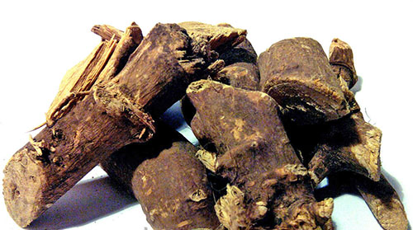
Элеутерококка колючего корневища и корни
Eleutherococci senticosi rhizomata et radices
Элеутерококк колючий Eletherococcus senticosus
(Rupr. et Maxim.)
сем. Аралиевые Araliaceae

Slide 2
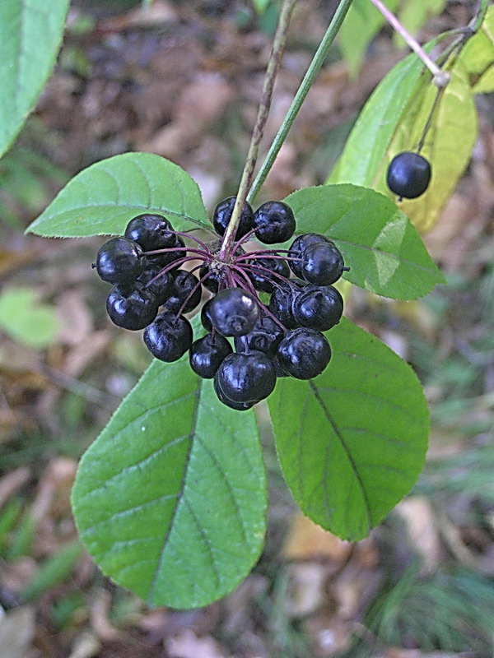
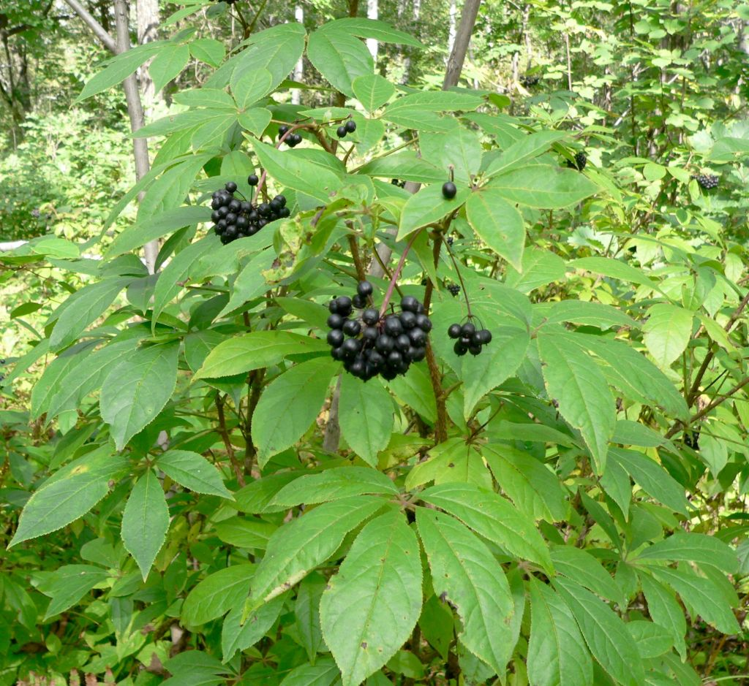

Slide 3
Химический состав
элеутерозид В
элеутерозид D

Slide 4
Стандартизация
Корневища и корни элеутерококка колючего включены в ГФ XIV – ФС.2.5.0053.15. Стандартизуются по содержанию элеутерозида В, определяемого методом ВЭЖХ со спектрофотометрической детекцией при 266 нм (не менее 0,03%). Сырье, предназначенное для получения экстрактов стандартизуется по содержанию суммы элеутерозидов в пересчете на элеутерозид В, определяемой спектрофотометрическим методом при 278 нм (не менее 0,3%).
Корни элеутерококка колючего в EuPh 8 стандартизуются по содержанию суммы элеутерозидов В и Е (D), определяемой методом ВЭЖХ со спектрофотометрической детекцией при 220 нм (не менее 0,08%).

Slide 5
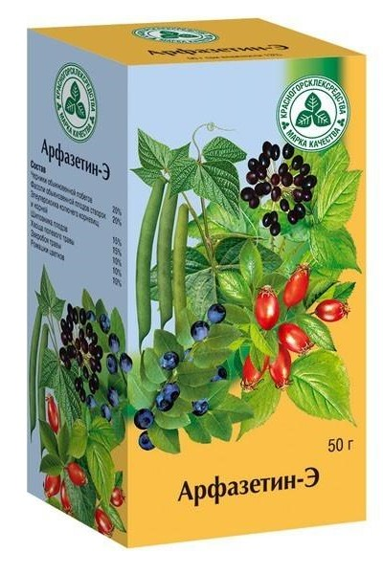
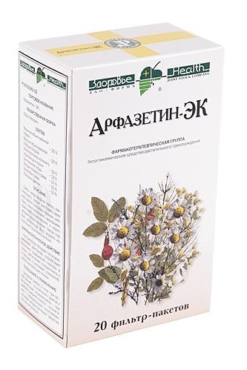
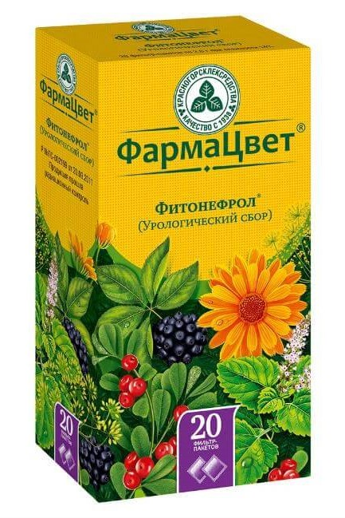
Препараты элеутерококка колючего

Slide 6
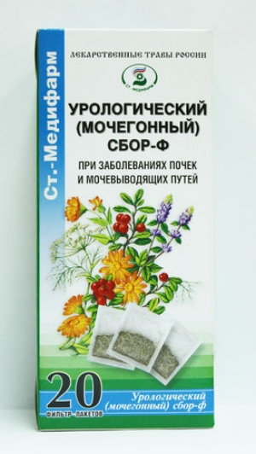
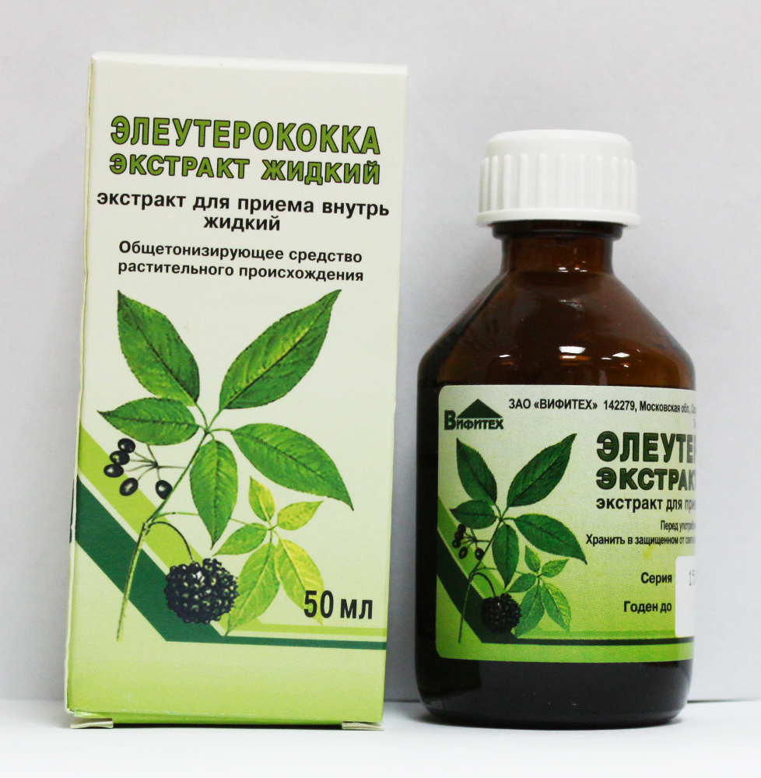
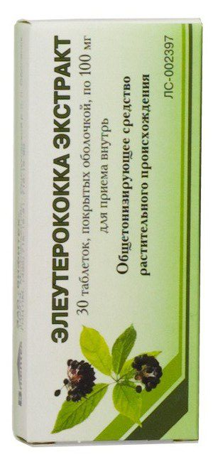

Slide 7
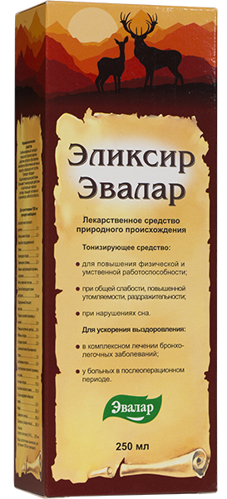
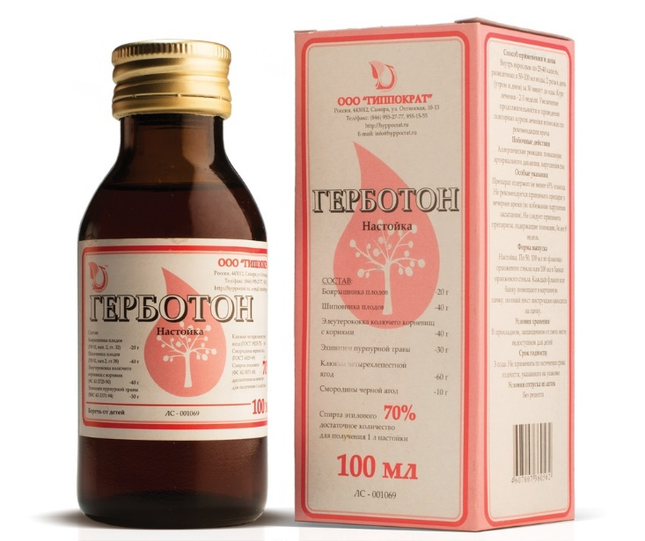

Slide 8
